Slide 1
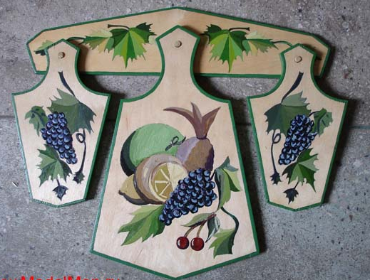
Разделочные доски

Slide 2
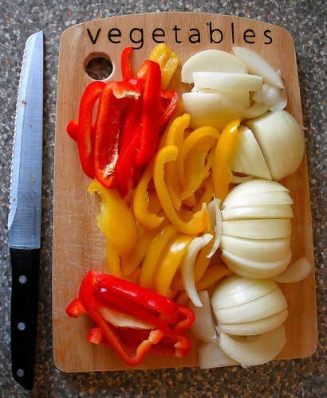
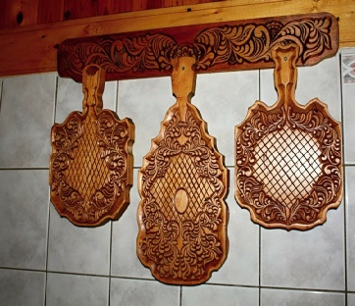
Разделочная доска незаменимая вещь на кухне.
Разделочные доски служат не только для нарезки продуктов, но и для украшения интерьера кухни.

Slide 3
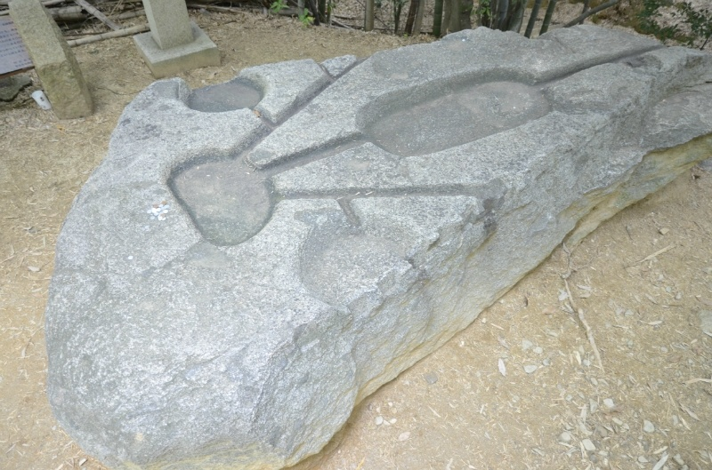
Первые разделочные доски.
Разделочные доски стали неотъемлемой частью кухонной утвари еще в античные времена. В то время материалом для изготовления досок тогда был камень.

Slide 4
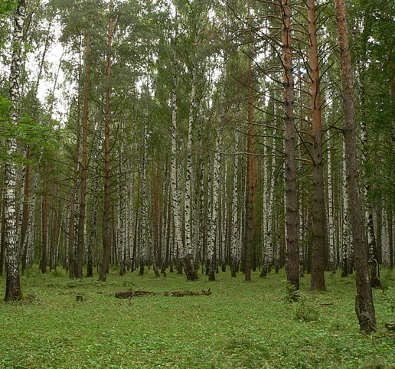
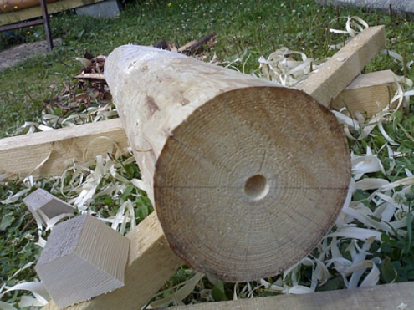
Разделочные доски изготавливают из разных пород дерева.
В производстве досок чаще всего применяют следующие сорта древесины: береза ,сосна, дуб, бук и другие. Сосновые и березовые разделочные доски – самый недорогой вариант.

Slide 5
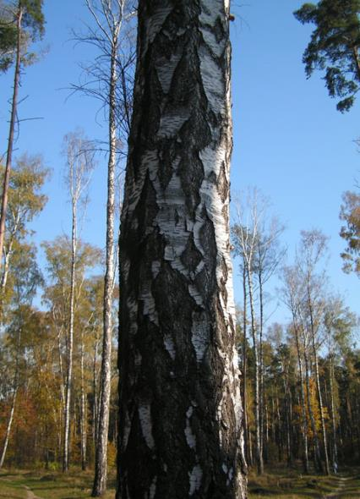
Лиственные породы деревьев
Берёза легко поддаётся различным видам обработки. Древесина белая, прочная, лёгкая, твердая и упругая.

Slide 6
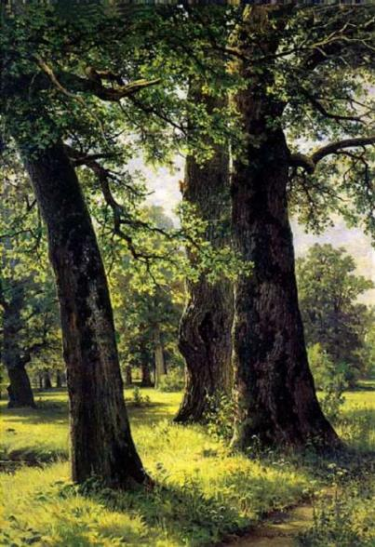
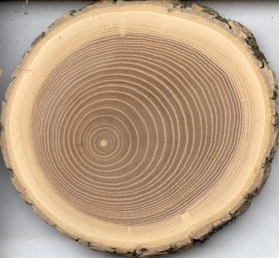
Лиственные породы деревьев
Дуб — замечательный материал для резных и токарных работ.

Slide 7
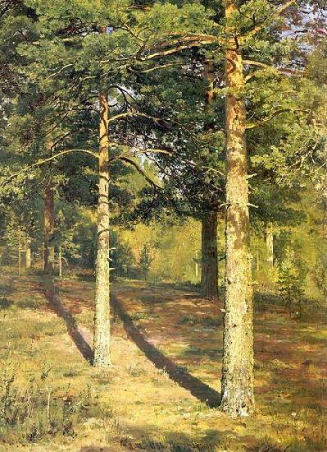
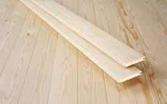
Хвойные породы деревьев
Сосна обладает хорошей плотностью, твердость. Её используют в столярном мастерстве, потому как она легко обрабатывается, режется. Древесина сосны имеет высокую стойкость к загниванию..

Slide 8
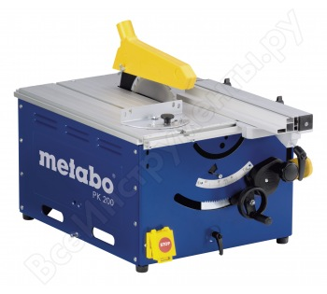
Циркулярная пила
Станок для резки древесины, досок, древесно-стружечных плит.

Slide 9
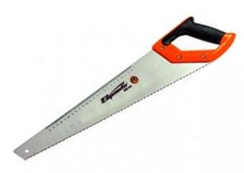
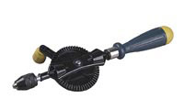
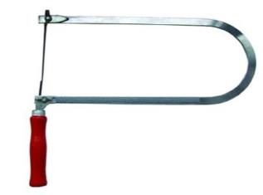
Ручные инструменты
ножовка
дрель
лобзик

Slide 10
Факторы при изготовлении изделия

Slide 11
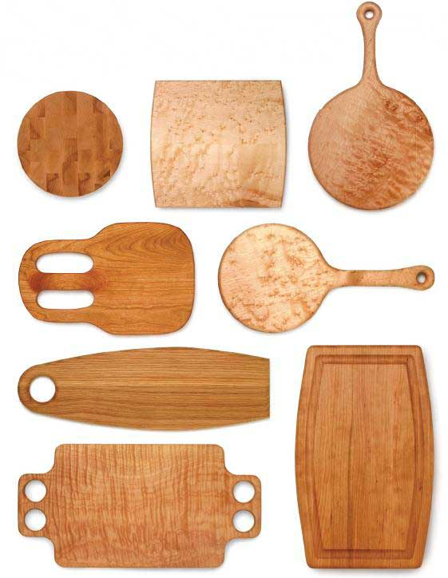
Деревянные доски
Деревянные разделочные доски не теряют популярности уже многие десятилетия. Изготавливаются из разного вида древесины. На кухнях можно встретить доски совершенно удивительных геометрических форм.

Slide 12
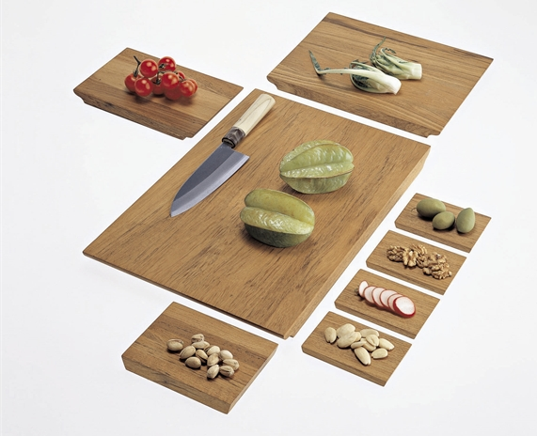
Деревянные доски
.Доски имеют различные размеры: от совсем маленьких, до довольно больших.

Slide 13
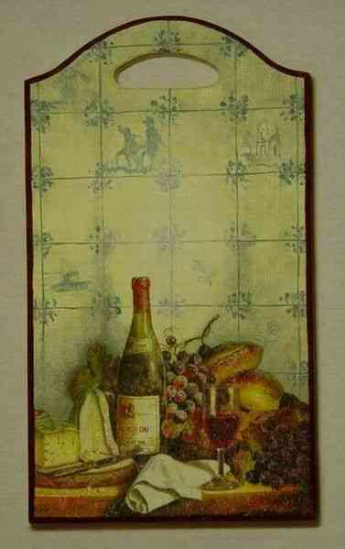
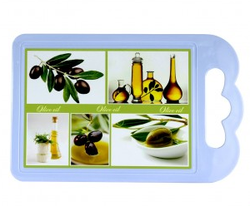
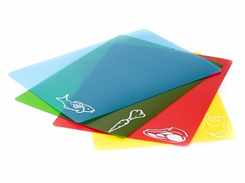
Пластмассовые доски
Пластиковые разделочные доски сейчас довольно популярны. Пластик устойчив к воздействию воды, гигиеничен, практичен, долговечен, не впитывает запахи. Кроме того, пластик даёт возможность фантазировать с цветом, формой, дизайном…

Slide 14
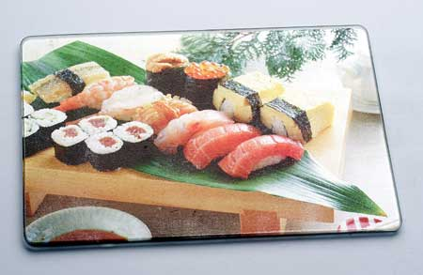
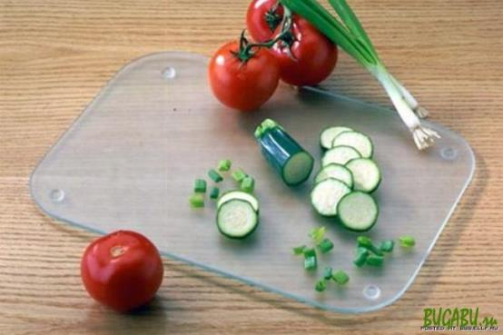
Стеклянные доски
Стеклянные разделочные доски всем хороши: прочные, устойчивые к сколам, яркие, легко моются, не реагируют на высокие температуры. Да и для украшения интерьера такие доски подойдут идеально.

Slide 15
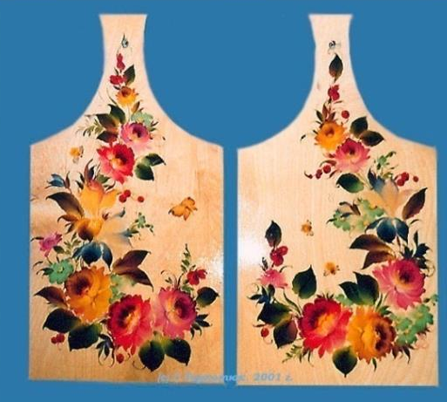
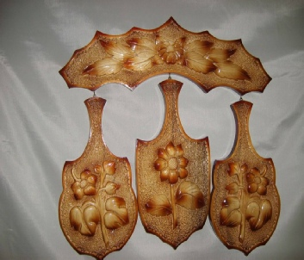
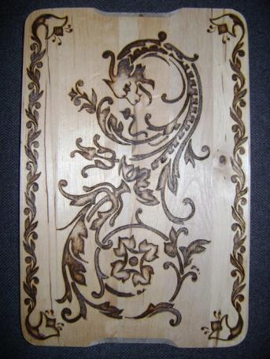
Подарочные доски
Декоративные разделочные доски украшают орнаментальной резьбой, рисунками как красками, так и методом выжигания.

Slide 16
СПАСИБО
ЗА
ВНИМАНИЕ!

